Slide 1
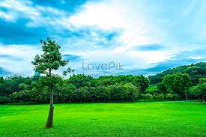
আজকের ক্লাসে সবাইকে স্বাগতম

Slide 2
পরিচিতি
নবম/ দশম শ্রেণি
শাখাঃ আলফা
বিষয় বাংলা ১ম পত্র
মোট শিক্ষার্থীঃ ৫০ জন
উপস্থিতঃ 0০ জন
তারিখঃ ০০/১১/২০১৯
করুনা কান্ত রায় (সহকারী শিক্ষক)
আমেনা বাকী রেসিডেন্সিয়াল মডেল স্কুল এন্ড কলেজ,
চিরিরবন্দর, দিনাজপুর।
মোবাইলঃ ০১৭৩৯৭০৭৭৯৮।

Slide 3
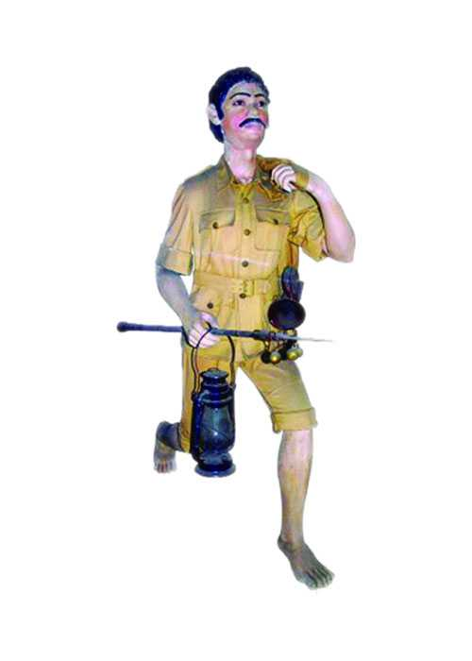
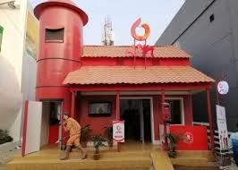
এসো আমরা কিছু ছবি দেখি
রানার
উপরের ছবিতে লোকটিকে আমরা কী নামে ডাকতে পারি?

Slide 5
এই পাঠ শেষে শিক্ষার্থীরা...
১। লেখক পরিচিতি বলতে পারবে;
২। প্রমিত উচ্চারণে কবিতাটি আবৃতি করতে পারবে;
৩। রানারের পেশা সম্পর্কে বলতে পারবে;
৪। শ্রমজীবী মানুষের জীবন সম্পর্কে বর্ণনা করতে পারবে।

Slide 6
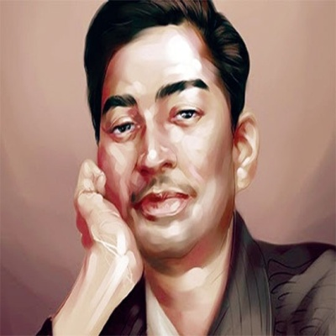
জন্মঃ ১৯২৬
১৫ আগস্ট
জন্ম স্থানঃ কালীঘাট
কলকাতা
মৃত্যুঃ
১৯৪৭
১৩ মে
কাব্যগ্রন্থঃ
ছাড়পত্র, ঘুম নেই ,হরতাল
পিতাঃ নিবারণ চন্দ্র
ভট্টাচার্য
মাতাঃ
সুনীতি দেবী

Slide 7
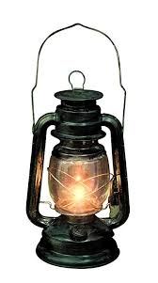
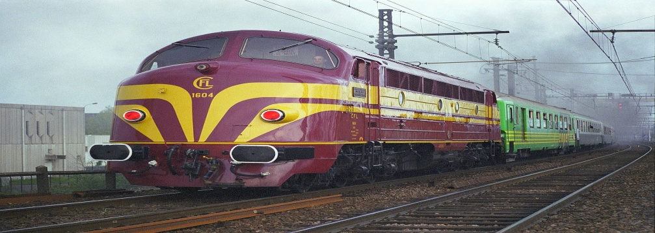
নতুন শব্দের অর্থ
লন্ঠন
হারিকেন
রানার
ডাক হরকরা
অগ্রগতির মেল
ডাক
চিঠিপত্রাদি
অগ্রগতির অগ্রদূত

Slide 8
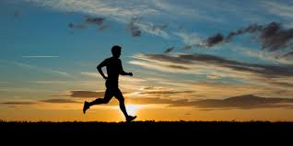
রানার ছুটেছে তাই ঝুম্‌ঝুম্ ঘন্টা বাজছে রাতে রানার চলেছে খবরের বোঝা হাতে, রানার চলেছে, রানার !
রাত্রির পথে পথে চলে কোনো নিষেধ জানে না মানার । দিগন্ত থেকে দিগন্তে ছোটে রানার- কাজ নিয়েছে সে নতুন খবর আনার ।

Slide 9
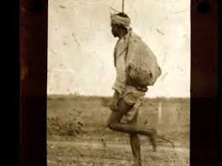
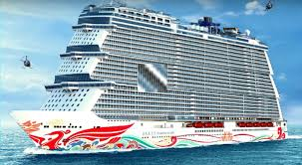
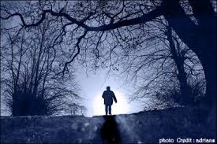
রানার ! রানার ! জানা-অজানার বোঝা আজ তার কাঁধে,
বোঝাই জাহাজ রানার চলেছে চিঠি আর সংবাদে; রানার চলেছে, বুঝি ভোর হয় হয়, আরো জোরে, আরো জোরে হে রানার দু্র্বার দুর্জয় ।

Slide 10
নিচের প্রশ্নগুলোর উত্তর দাও
একক কাজ
প্রশ্ন-১। কখন ঝুম ঝুম ঘন্টা বাজছে?
উত্তরঃ রাতে ঝুম ঝুম ঘন্টা বাজছে।
প্রশ্ন-২। রানার কোথায় ছোটে?
উত্তরঃ রানার দিক থেকে দিগন্তে ছোটে।

Slide 11
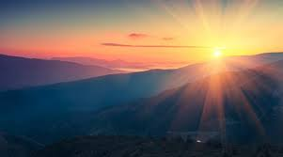
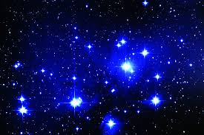
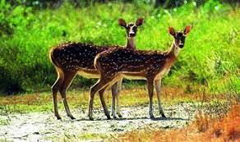
তার জীবনের স্বপ্নের মতো পিছে সরে যায় বন, আরো পথ, আরো পথ-বুঝি লাল হয় ও পূর্ব কোণ ।
অবাক রাতের তারারা, আকাশে মিট্‌মিট্ করে চায় ; কেমন ক’রে এ রানার সবেগে হরিণের মতো যায় !

Slide 12
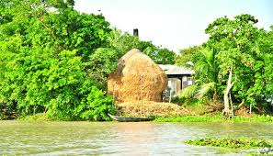
কত গ্রাম, কত পথ যায় স’রে স’রে – শহরে রানার যাবেই পৌঁছে ভোরে;
হাতে লন্ঠন করে ঠন্‌ঠন্, জোনাকিরা দেয় আলো মাভৈঃ রানার ! এখনো রাতের কালো ।

Slide 13
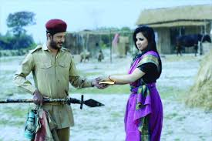
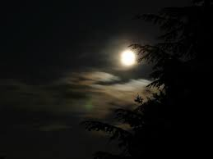
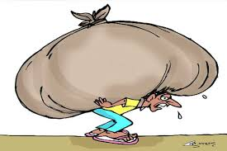
এমনি ক’রেই জীবনের বহু বছরকে পিছু ফেলে, পৃথিবীর বোঝা ক্ষুধিত রানার পৌঁছে দিয়েছে ‘মেলে’ ।
ক্লান্তশ্বাস ছুঁয়েছে আকাশ, মাটি ভিজে গেছে ঘামে জীবনের সব রাত্রিকে ওরা কিনেছে অল্প দামে ।
রানার ! রানার ! এ বোঝা টানার দিন কবে শেষ হবে ?
অনেক দুঃখে, বহু বেদনায়, অভিমানে, অনুরাগে, ঘরে তার প্রিয়া একা শয্যায় বিনিদ্র রাত জাগে ।

Slide 14
জোড়ায় কাজ
১। নিচের লাইনগুলোর মাধ্যমে দুটি করে বাক্য লিখঃ
ক্লান্তশ্বাস ছুঁয়েছে আকাশ,
অবাক রাতের তারারা,
জোনাকিরা দেয় আলো,
পিছে সরে যায় বন।

Slide 15
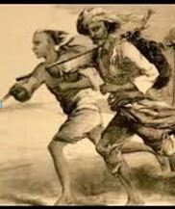
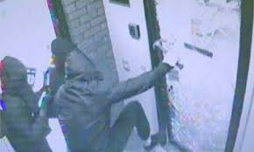
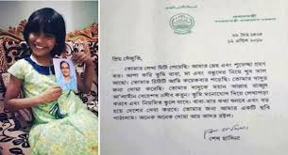
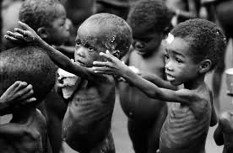
পিঠেতে টাকার বোঝা, তবু এই টাকাকে যাবে না ছোঁয়া , রাত নির্জন, পথে কত ভয়, তবুও রানার ছোটে, দস্যুর ভয়, তারো চেয়ে ভয় কখন সূর্য ওঠে ।
রাত শেষ হয়ে সূর্য উঠবে কবে ? ঘরেতে অভাব; পৃথিবীটা তাই মনে হয় কালো ধোঁয়া ,
কত চিঠি লেখে লোকে – কত সুখে, প্রেমে, আবেগে, স্মৃতিতে, কত দুঃখে ও শোকে ।
এর দুঃখের চিঠি পড়বে না জানি কেউ কোনো দিনও, এর জীবনের দুঃখ কেবল জানবে পথের তৃণ,

Slide 16
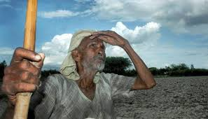
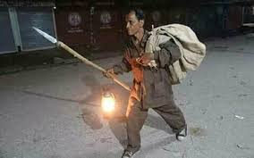
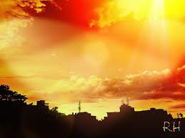
এর দুঃখের কথা জানবে না কেউ শহরে ও গ্রামে, এর কথা ঢাকা পড়ে থাকবেই কালো রাত্রির খামে ।
দরদে তারার চোখ কাঁপে মিটিমিটি, – এ-কে যে ভোরের আকাশ পাঠাবে সহানুভূতির চিঠি –
রানার ! রানার ! ভোর তো হয়েছে – আকাশ হয়েছে লাল আলোর স্পর্শে কবে কেটে যাবে এই দুঃখের কাল ?
রানার ! রানার ! কি হবে এ বোঝা বয়ে ? কি হবে ক্ষুধার ক্লান্তিতে ক্ষয়ে ক্ষয়ে ?

Slide 17
রানার ! গ্রামের রানার ! সময় হয়েছে নতুন খবর আনার;
পৌঁছে দাও এ নতুন খবর, অগ্রগতির ‘মেলে’,
শপথের চিঠি নিয়ে চলো আজ ভীরুতা পিছনে ফেলে –

Slide 18
দলীয় কাজ
দিগন্ত দল
জীবনে চলার ক্ষেত্রে রানার মতো কেন আমাদের দায়িত্বশীল হওয়া উচিত?
প্রভাত দল
‘জীবনের সব রাত্রিকে ওরা কিনেছে অল্প দামে’ বিশ্লেষন কর।

Slide 19
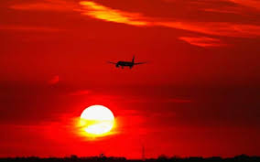
দেখা দেবে বুঝি প্রভাত এখুনি – নেই, দেরি নেই আর,
ছুটে চলো, ছুটে চলো আরো বেগে দুর্দম, হে রানার ॥

Slide 20
মূল্যায়ন
উত্তরঃ রানার হরিণের মতো যায়।
সংক্ষেপে উত্তর দাওঃ
১। রানার কিসের মত যায়?
২।রানার জীবনের দুঃখ কেবল কে জানবে?
উত্তরঃ রানার জীবনের দুঃখ কেবল পথের তৃণ জানবে।
উত্তরঃ রানারদের কাজ গ্রাহকের কাছে ব্যক্তিগত ও প্রয়োজনীত চিঠি পৌঁছে দেওয়া।
৩। রানারদের কাজ কী ?

Slide 21
বাড়ির কাজ
রানারের মতো তোমার এলাকার শ্রমজীবি মানুষের জীবন কাহিনী নিজের ভাষায় লিখ।

Slide 22
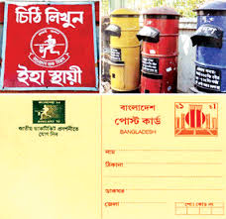
সকলকে ধন্যবাদ

